Slide 1
Долгожданный дан звонок
Все ль внимательно глядят
Начинается урок,
Он пойдет, надеюсь впрок.

Slide 2
Чистописание
Кк

Slide 3
Мотивация
«Верно ли утверждение»?
1). Корень – это главная часть предложения
2). Родственные слова ещё называют однокоренными
3). Верно ли, что у слов носик и носильщик одинаковый корень?
4). Корень – это общая часть родственных слов

Slide 4
Повторение.
Что такое корень слова?
Какие орфограммы в корне слова мы знаем?
Как узнать какую букву написать в опасной позиции?

Slide 5
Словарь:
а к у п с т а
капуста
капустка, капустный, капустница

Slide 6
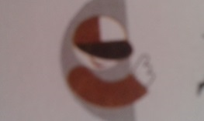
Давай подумаем!

Slide 7
Домашнее задание:
Стр. 100-103, у.5.

Slide 8
Рефлексия
Выбери утверждение:
все понял, могу помочь другим;
все понял;
могу, но нужна помощь;
ничего не понял

Slide 9
«Цветок настроения»
Радостное, светлое, хорошее.
Спокойное, уравновешенное.
Грустное, печальное, тоскливое.

